Slide 1
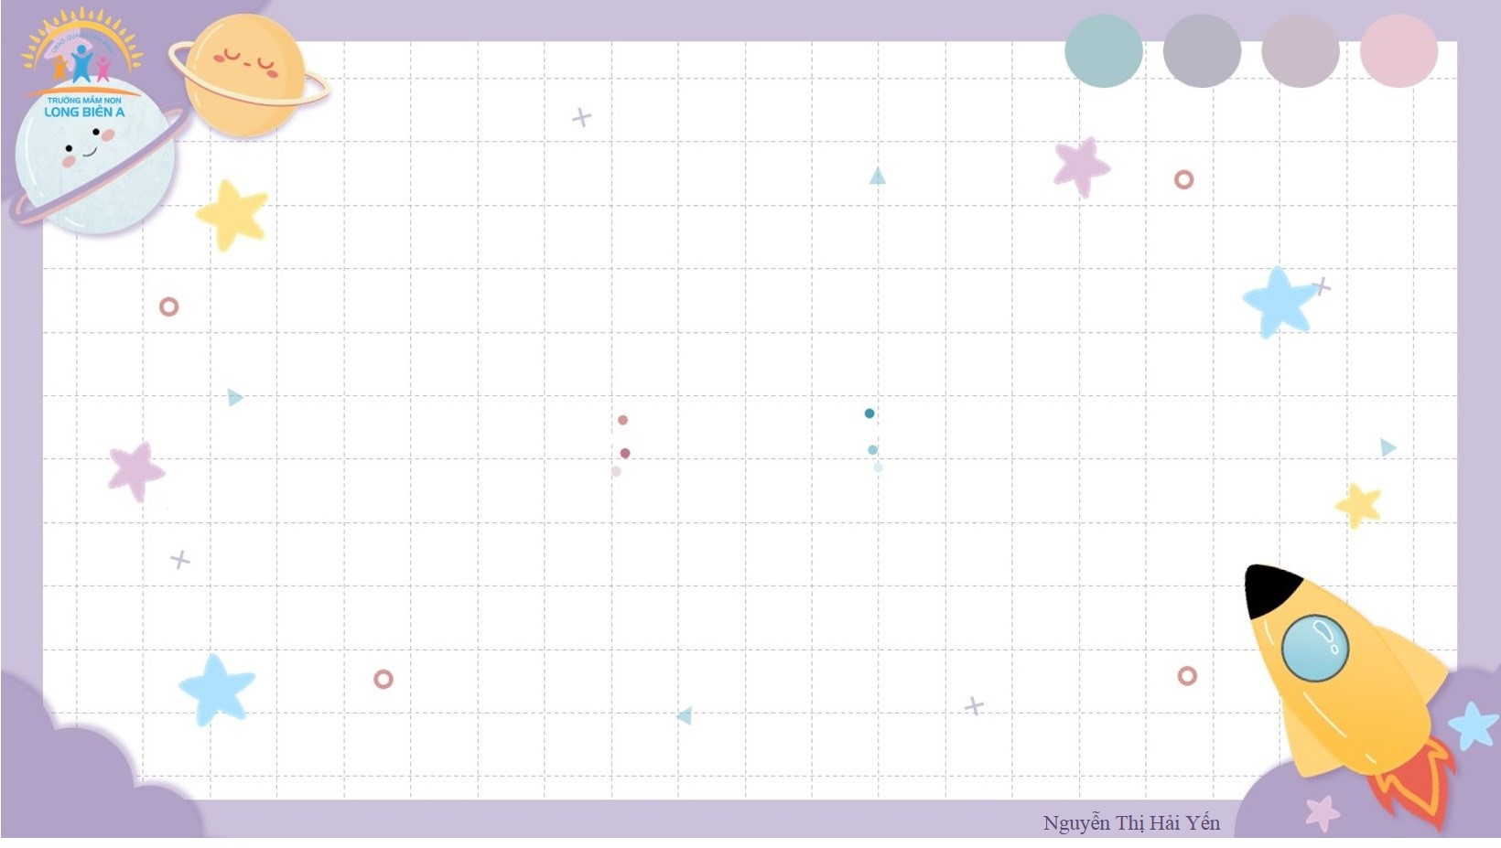
UBND Quận Long Biên
Trường Mầm non Nguyệt Quế
Hoạt động Khám Phá Khoa Học
Đề tài: Một số cây thuốc Nam
Lứa tuổi: Mẫu giáo Lớn 5 - 6 tuổi
Giáo viên: Trần Hải Ngân
Năm học: 2024 - 2025

Slide 2
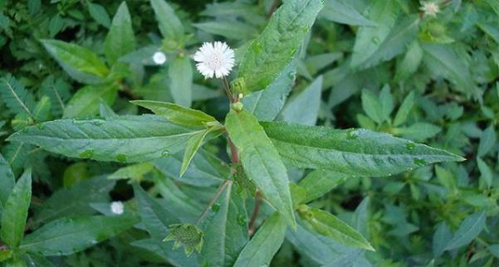
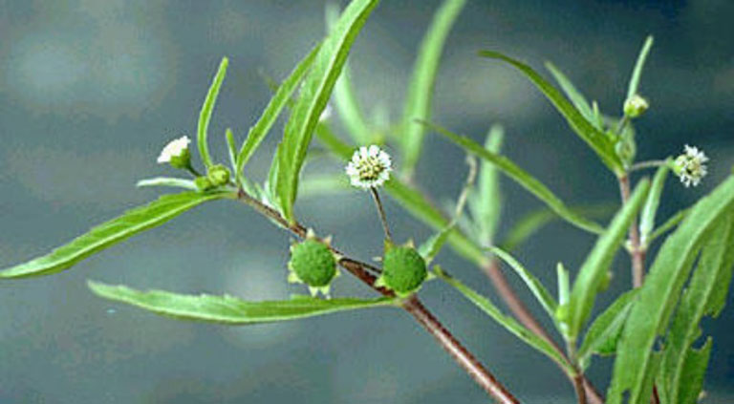
Cây nhọ nồi
Lá màu xanh xám, hình thuôn dài
Có hoa nhỏ màu trắng
Cây nhọ nồi thường được dùng trong điều trị các chứng huyết nhiệt, sốt cao, mẩn ngứa, chảy máu cam, mề đay, cách dùng cây nhọ nồi chữa bệnh

Slide 3
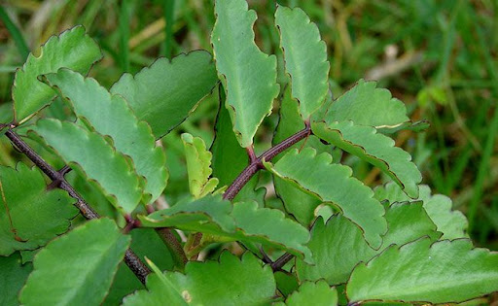
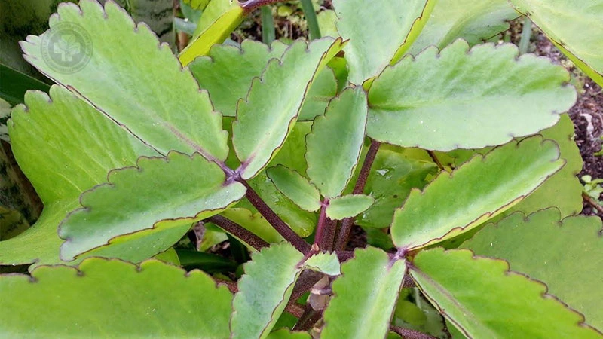
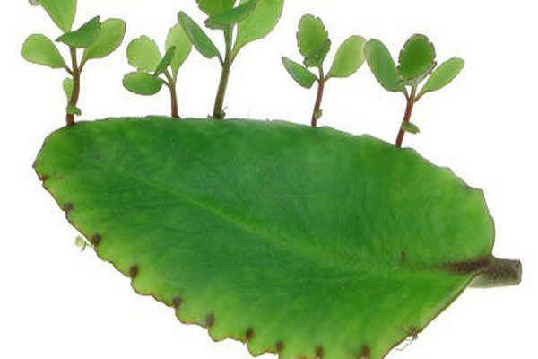
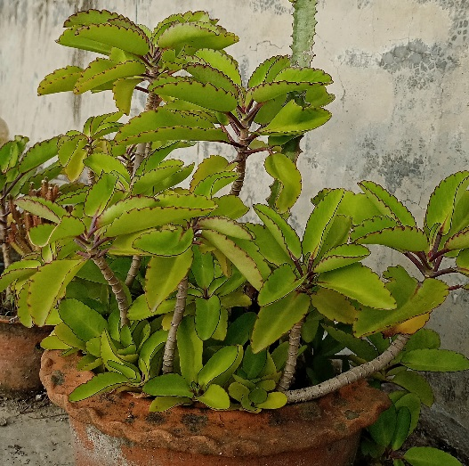
Cây bỏng
Thân cây trong, nhẵn, có đốm tía mọc xung quanh. Lá mọng nước, dạng hình tròn, bề mặt bóng...
Lá thuốc bỏng giúp chữa lành các vết bỏng nước, bỏng lửa, các vết thương, lở ngứa trên cơ thể

Slide 4
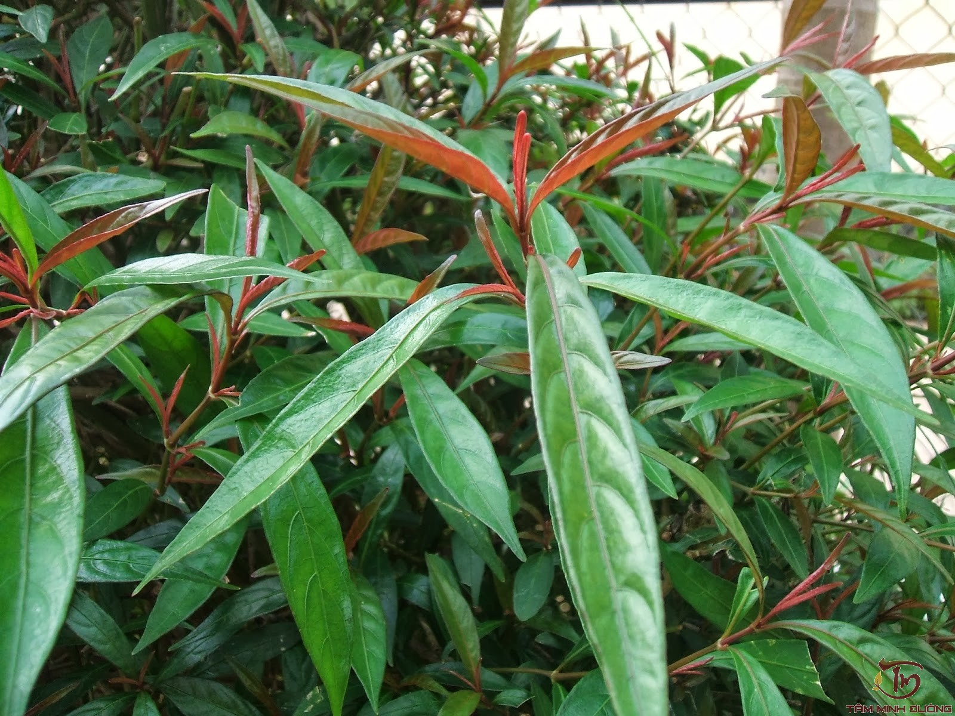
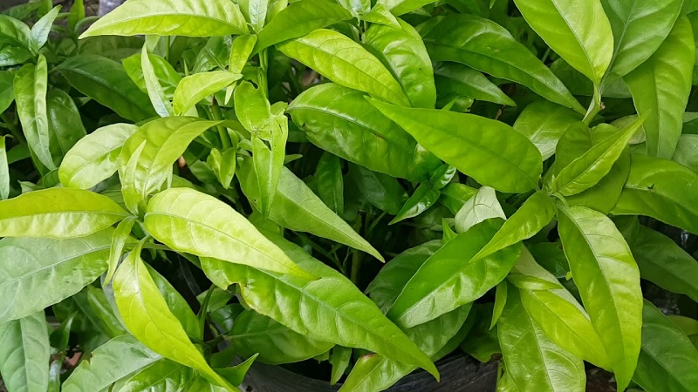
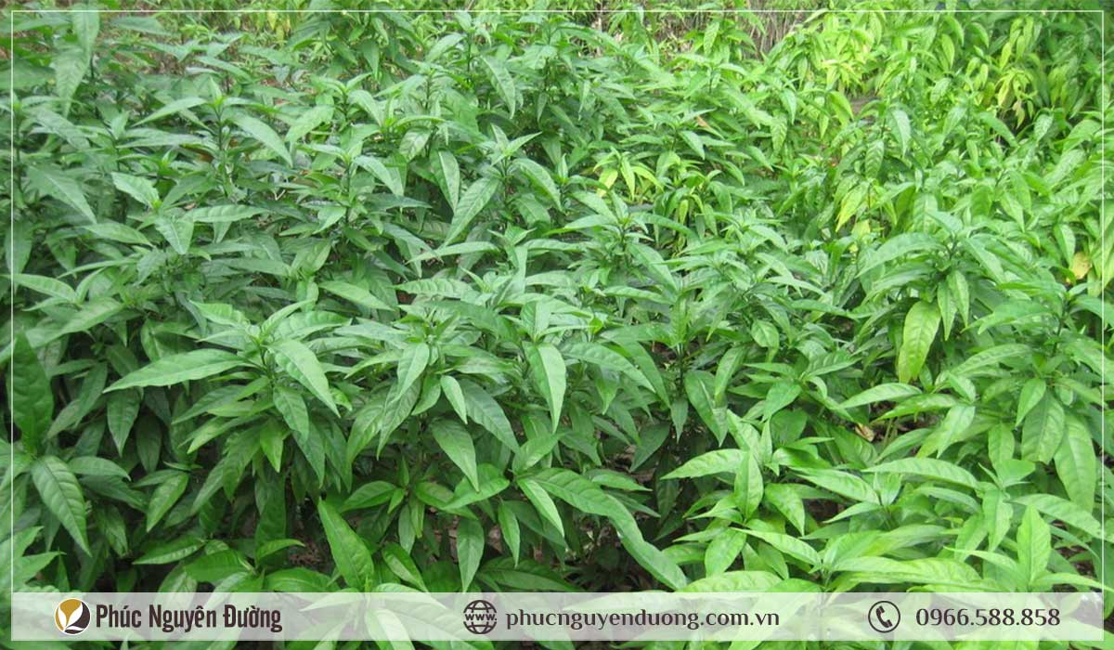
Cây lá khỉ
Lá màu xanh, dài, lá non, ngọn và thân có màu đỏ tía.
Có tác dụng tốt trong tiêu hóa tránh tình trạng chướng bụng, đầy bụng, đi ngoài, đầy hơi....

Slide 5
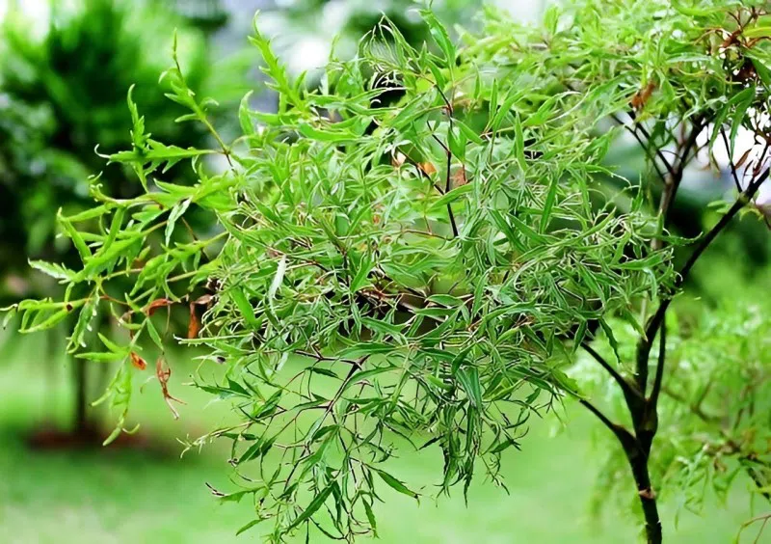
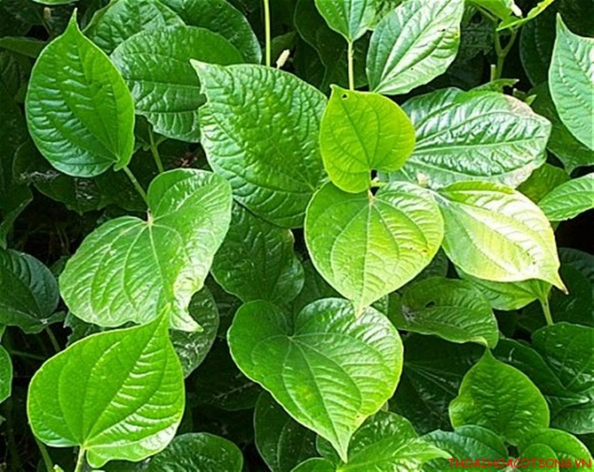
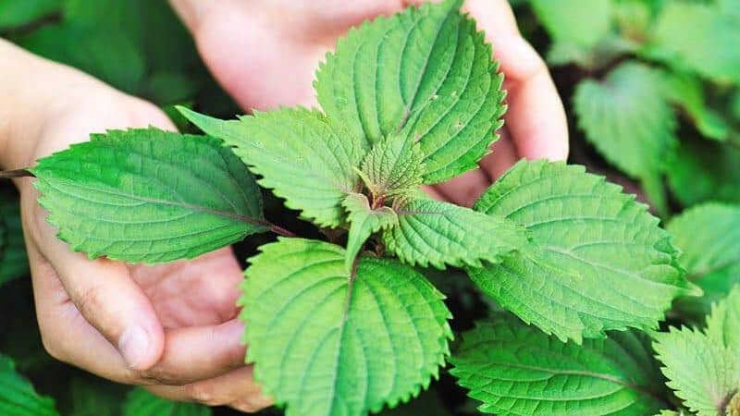
Cây Đinh lăng
- Giảm đau lưng, đau nhức xương khớp
- Hỗ trợ tiêu hóa, chữa ngộ độc thức ăn
- Ổn định đường huyết
- Giảm hen phế quản
….
Cây Lá lốt
- Điều trị các chứng phong, hàn, thấp và tê bại chân tay.
- Điều trị các chứng rối loạn tiêu hóa, tiêu chảy, đầy hơi, nôn mửa, bệnh thận, chữa đau nhức xương khớp, đau đầu, đau răng và chảy mồ hôi.
Cây Kinh giới
- Hỗ trợ điều trị bệnh cảm cúm- - - Hỗ trợ điều trị chảy máu cam
- Hỗ trợ điều trị dị ứng
- Hỗ trợ điều trị mụn….

Slide 6
Trò chơi:
Chọn đáp án đúng

Slide 7
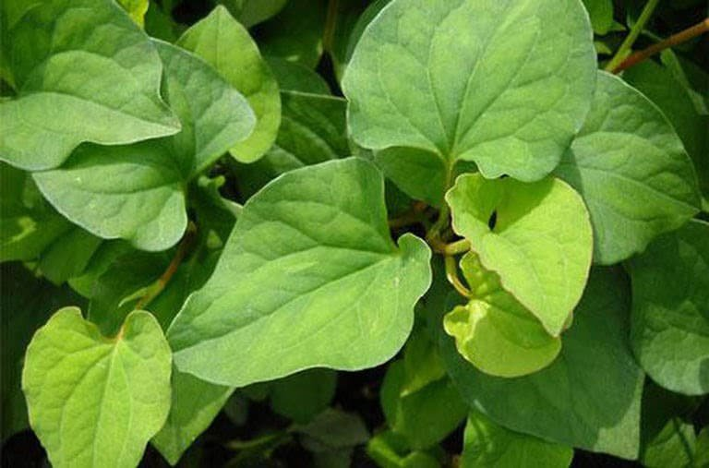
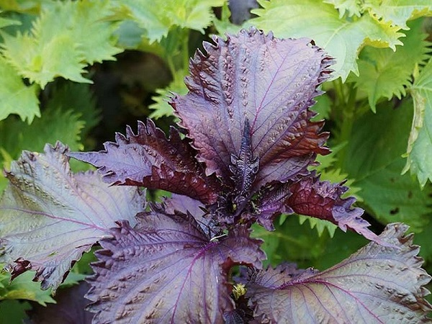
Câu 1: Trong các hình ảnh dưới đây, đâu là cây nhọ nồi
Đáp án 1:
Đáp án 2:
Đáp án 3:

Slide 8
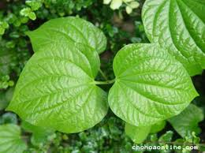
Câu 2: Trong các hình ảnh dưới đây, đâu là cây bỏng?
Đáp án 1:
Đáp án 2:
Đáp án 3:

Slide 9
Câu 3: Trong các hình ảnh dưới đây, đâu là cây lá khỉ?
Đáp án 1:
Đáp án 2:
Đáp án 3:

Slide 10
Câu 4: Cây đinh lăng là cây thuốc nam, đúng hay sai?
Đáp án 1: Đúng
Đáp án 2: Sai

Slide 11
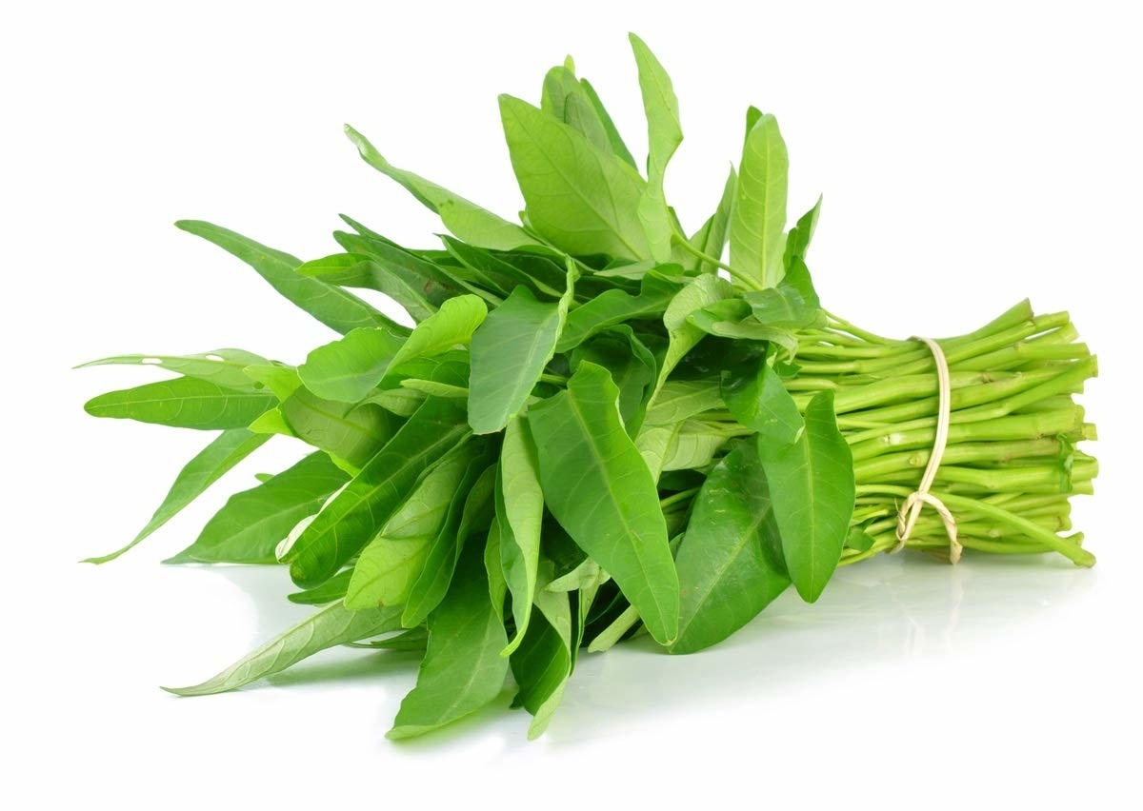
Câu 5: Cây rau muống là cây thuốc nam, đúng hay sai?
Đáp án 1: Đúng
Đáp án 2: Sai

Slide 12
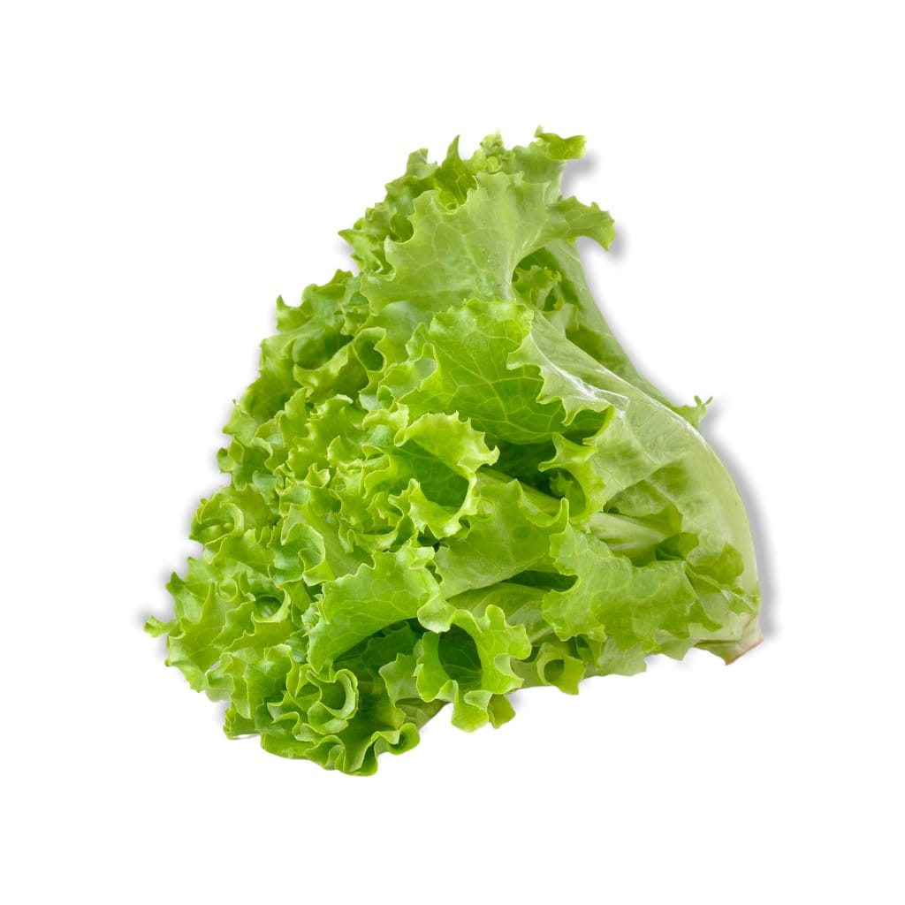
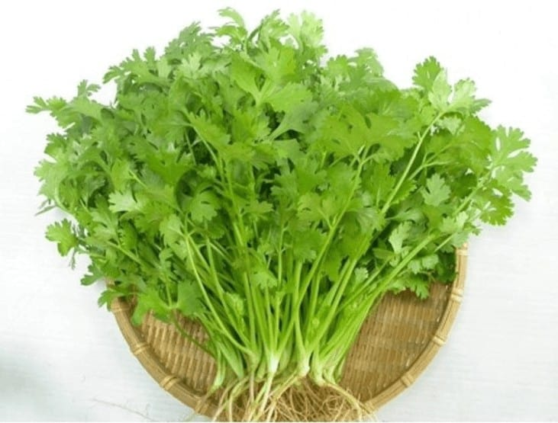
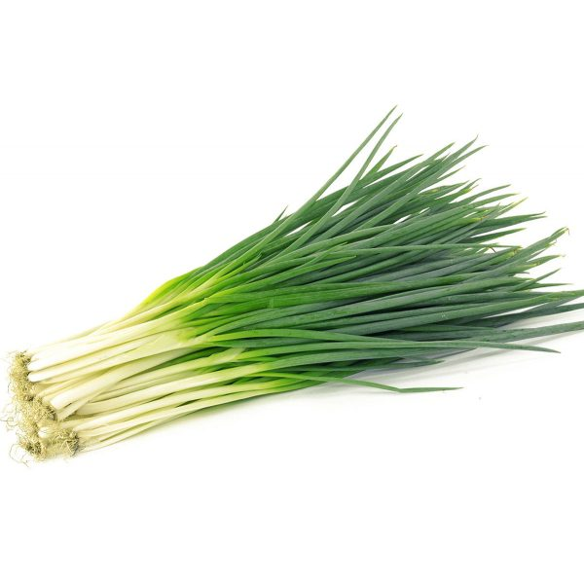

Câu 5: Trong các hình ảnh dưới đây, đâu là cây thuốc nam?
Cây tía tô
Cây xà lách
Cây rau mùi
Cây hành lá
Cây lá lốt

Slide 13
Kết thúc bài học
Hẹn gặp lại các con trong các buổi học lần sau!

